Slide 1

Capitolo 1
Psicologia
dello sviluppo:
temi e contesti

Slide 2
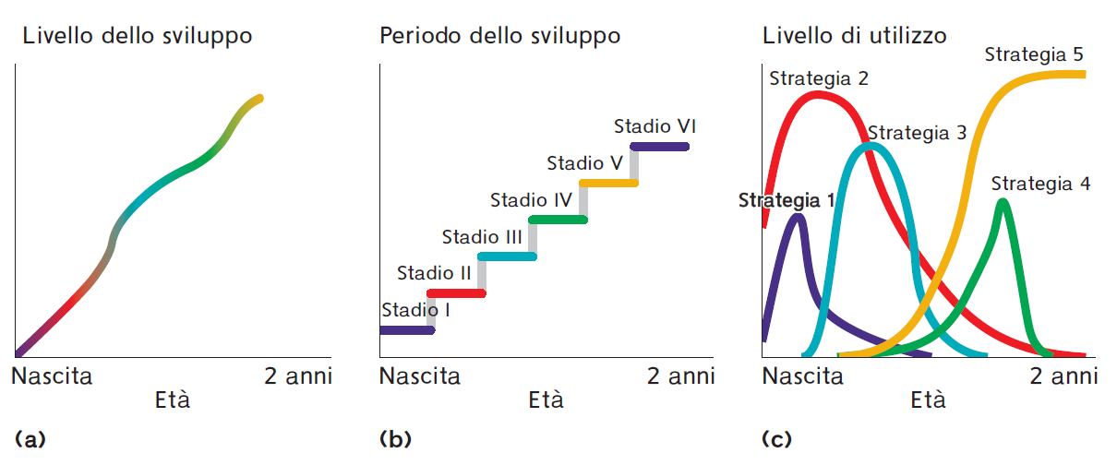
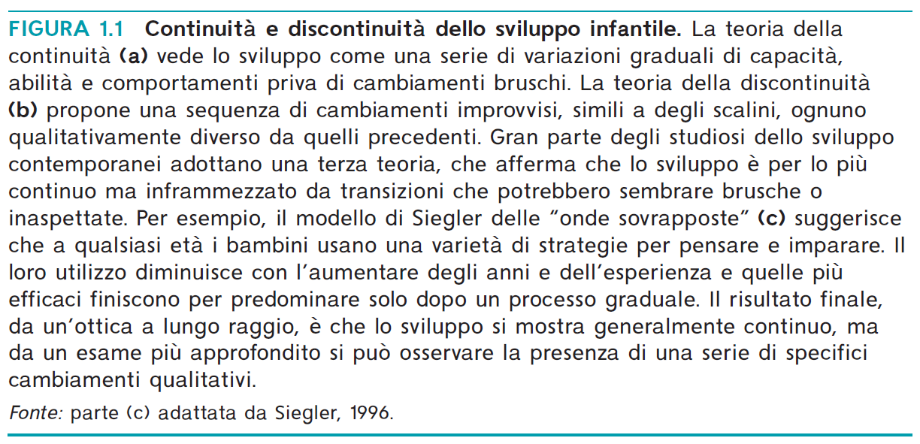

Slide 3
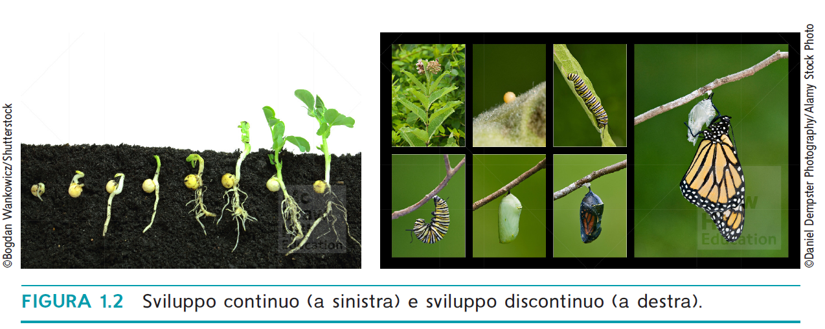

Slide 4
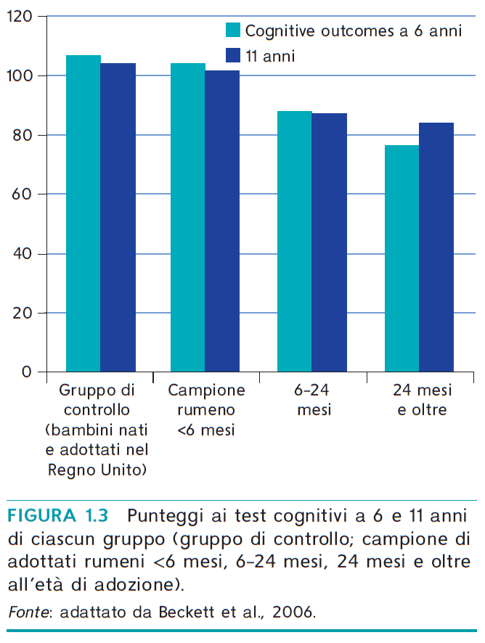

Slide 5
